Slide 1
5.6节 概率论与数理统计

Slide 2
一 各种统计分布函数
表5-6-1中列出了20种分布函数，统计工具箱提供了包括分布函数~cdf(Cumulattive Distribution Function)、概率密度函数~pdf(Probability Distribution Function)、分布函数的逆函数~inv(Inverse Cumulattive Distribution Function) 以及这些分布的理论统计特性（均值和方差）计算函数~stat。

Slide 3
表5-6-1 MATLAB中表示各种概率分布的前缀文字
连续（数据） | 连续（统计量） | 离散（数据）
贝塔分布(beta~) | χ²分布(Chi2~) | 二项式分布(bino~).
指数分布(exp~) | 非中心χ²分布(ncx2~) | 离散均匀分布(unid~)
Г-分布(gam~) | F-分布(f~). | 几何分布(geo~).
对数正态分布(logn~) | 非中心F-分布(ncf~) | 超几何分布(hyge~)
正态分布(norm~) | T-分布(t~). | 负二项式分布(nbin~)
瑞利分布(rayl~) | 非中心T分布-(nct~) | 泊松分布(poiss~)
均匀分布(unif~)
韦伯.分布(weib~)

Slide 4
表5-6-1的使用方法
把表中不同分布后面括号中的文字作为前缀，把所需计算的特性作为后缀，就可以组合成一个函数。例如离散类的二项式分布有binopdf, binocdf, binoinv, binostat四个函数，连续类数据的标准正态分布有normpdf, normcdf, norminv, normstat四个函数，连续类统计量的χ2分布有chi2pdf, chi2cdf, chi2inv, chi2stat四个函数，…等等，20种分布就有80个函数。由于各种分布函数的解析形式都是已知的，这些子程序的编写并不困难。

Slide 5
【例5-6-1】概率分布曲线的绘制
【例5-6-1】(a)求标准正态分布N(0,1)，自由度V=10的χ²分布和N=10,p=0.2的二项式分布B(10,0.2)的分布函数，并画出其概率密度曲线和分布曲线；(b) 。求出分布函数为0.05和0.95处的随机变量值；(c) 。求出这几个分布的均值和方差。
解：分别键入help normpdf, help binopdf, help chi2pdf 以了解它们的用法，特别是了解输入变元的意义，得知：
f=normpdf(x,mu,sigma)
其中x为随机变量数组，mu为均值，sigma为标准差。
f=chi2pdf(x,V)
其中x为随机变量数组，V为自由度数（整数），
f=binopdf(x,N,p)
其中x为随机变量整数数组，N为次数，0≤p≤1为成功概率

Slide 6
概率分布参数的选择
题目中给出的变元参数应足以用来调用这些概率密度函数，只有随机变量x的取值及范围，需要事先对该分布的特性有所了解。首先要弄清它是离散量还是连续量，其次要取适当的范围。范围取小了不能显示分布的全局，取大了又可能显示不出细节。正确的取法应该使该范围内分布函数F(x)的左边界值略小于0.025，右边界值略大于0.975，这就可以基本涵盖随机变量以概率95%存在的主要区域，又不致涉及关系不大的区域。初学者往往要作几次试探才能做到。好在在计算机上改几个参数、作几次试探是很简便的事。

Slide 7
绘制概率分布函数的程序exn561
x1 = [-3:0.1:3]; %标准正态随机变量取值范围
f1 = normpdf(x1,0,1); % 标准正态分布的概率密度函数
F1 = normcdf(x1,0,1); % 标准正态分布的分布函数
subplot(2,2,1),plot(x1,f1,':',x1,F1,'-'),grid on % 绘曲线
line([-4,4],[0.025,0.025]),line([-4,4],[0.975,0.975])% 画横线
x2 = [0:0.1:20]; % 试探得出的范围
f2 = chi2pdf(x2,10); % χ2分布的概率密度函数
F2 = chi2cdf(x2,10); % χ2分布的分布函数
subplot(2,2,2),plot(x2,f2,':',x2,F2,'-'),grid on % 绘曲线
line([0,20],[0.025,0.025]),line([0,20],[0.975,0.975]) % 画横线);
…….
运行程序得出图5-40，其中实线是分布函数的曲线，虚线则是密度函数的曲线。上下两根横线分别为0.975和0.025，

Slide 8
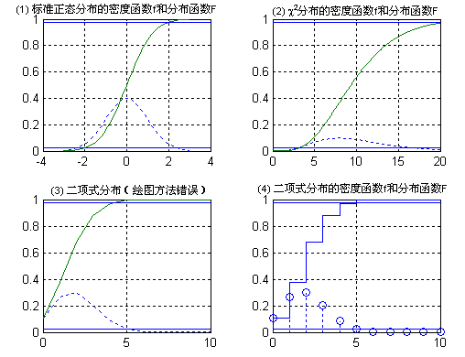
三种分布的概率密度和分布曲线

Slide 9
对分布函数图形的改进
第三个子图中，随机变量是离散取值的，在两个相邻的取值点之间的概率不会变化，所以它的分布函数表现为阶梯形。密度函数是分布函数的导数，所以在阶梯突变处导数为无穷大，宽度又为无穷小，面积等于阶梯的高度，通常用一个脉冲表示。脉冲的高度表示它所包含的面积，也就等于阶梯波形的高度。而plot函数画图是把各离散点之间用直线联接，所得的曲线是不对的。应该要用stairs命令画阶梯图，用stem命令画脉冲图。改正后的程序如下：
subplot(2,2,4), stairs(x3,F3,'-'),stem(x3,f3,':'),
图中第四子图给出了改正后的结果，可见其概率密度函数是离散的脉冲。从中还可以判断，x3的取值范围不必为[0:10]，取[0:5]就够了。另外，第二子图上的密度函数波形太小，如果对f和F取不同的纵坐标，那样可以得出更好的图形。

Slide 10

分布函数逆函数的用途
(b) 给定分布函数F=α（α≤1）求出的x，简称α下分位点，习惯上用λ_{α}表示。这和已知x求cdf恰好是逆函数的关系，即输入变元与输出变元恰好调换了位置，对正态分布情况，逆函数norminv的调用格式为
X = NORMINV(F,MU,SIGMA)
其中F为给定的分布函数值，而X为对应的随机变量边界值。
题目中给定了的两个边界值Fb=[0.05,0.95]，即
求对应的随机变量x的边界值xb。，随机变量在上下两个边界值xb(即[λ_{α/2}，λ_{1-α/2}])之间取值的置信度等于1-α，其他参数与normpdf和normcdf中的相同。对于其他分布，可依此类推，不再赘述。

Slide 11
用逆函数求上下分位点
将边界值Fb作为输入变元，可求得相应的分位点。：
alpha=0.1; % 取双边90%的置信区间
Fb =[alpha/2,1-alpha/2] % 输入变元
% 三种分布的双侧α分位点
lambda1=norminv(Fb,0,1)
lambda2=chi2inv(Fb,10)
lambda3=binoinv(Fb,10,0.2)
程序运行后得到
lambda1 = -1.6449 1.6449
lambda2 = 3.9403 18.3070
lambda3 = 0 4
这就是三种分布函数下的双边90%置信区间
改变alpha的值，可得到各种不同置信度下的置信区间。

Slide 12
各种分布理论统计特性的计算
(c) 。对以上3种分布，MATLAB还给出了它们的理论统计参数，即理论均值Mu和方差值var的计算方法，所用的命令为~stat。例如：
[Mu1,var1]= normstat(0,1)
[Mu2,var2]= chi2stat(10)
[Mu3,var3]= binostat(10,.2)
运行结果为：
Mu1 = 0， var1 = 1
Mu2 = 10，var2 = 20
Mu3 = 2，var3 = 1.6000
本题虽然只给出了3种分布的计算，这些概念和方法可以类推到表5-6-1中20种分布的理论计算中。

Slide 13
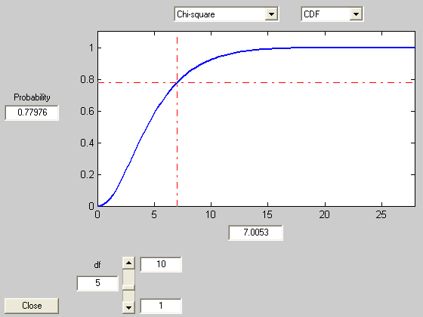
概率分布演示工具disttool
键入disttool就会出现一个图形界面(右图)，其中有分布曲线，周围有各种参数和类型的选择窗。可以很方便地用鼠标操作改变参数和选择类型，得到相应的曲线。

Slide 14
二 。随机样本数据的生成
stats工具箱同时也提供了这20种分布的随机数生成程序~rnd。均匀分布随机数的计算机生成本身就是一个研究了几十年的专题，其他分布的随机数通常又由均匀分布随机数进行变换而得。本书将不讨论它们的编程，只着重于它们的应用。下面的例子将说明这类函数的调用方法。
【例5-6-2】按例5-6-1的三种分布，分别生成10000个随机数，画出它们的直方图（分布图），并计算各自的数学期望和方差。

Slide 15
随机数生成及其直方图绘制
各种分布的随机数生成函数名为~rnd。其中表示分布类型的前缀~由表5-6-1给出。绘制统计数据Y直方图的命令为hist(Y,N)，其中N为直方图的分区数目，其缺省值为10。例如：
Y1=normrnd(0,1,1,10000);
subplot(2,2,1),hist(Y1,50)
Y2=chi2rnd(10, 1,10000);
subplot(2,2,2),hist(Y2,50)
Y3=binornd(10,0.2,1,10000);
subplot(2,2,3),hist(Y3,50)
得出的图5-42。

Slide 16
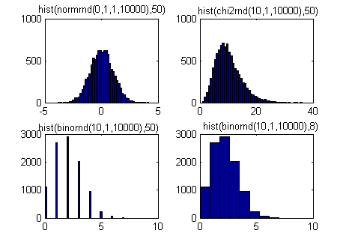
三种分布的随机数统计分布图

Slide 17
实际统计参数的计算
其中第三个分图的直方图各条宽度不均匀，这是由于二项式分布是离散数据，它的取值最大只可能到10。在目前实际数据中，最大只到8。因此，可改用以下的命令：
subplot(2,2,4),hist(Y3,8)
得到符合一般直方图要求的第四个分图。把这些图与图5-40中的密度分布曲线相比，可见是非常相似的。
实际随机变量的样本均值Xbar,样本的标准差sigma和样本方差s2(标准差的平方)可用以下命令计算
Xbar1=mean(Y1),sigma1=std(Y1),s21=var(Y1)
得出Xbar1 = 0.0246, sigma1 = 1.0059, s21 = 1.0119
Xbar2=mean(Y2),sigma2=std(Y2),s22=var(Y2)
得出 Xbar2 = 9.9947, sigma2 = 4.4453, s22 = 19.7605
Xbar3=mean(Y3),sigma3=std(Y3),s23=var(Y3)
得出 Xbar3 = 1.9745, sigma3 = 1.2520, s23 = 1.5676

Slide 18
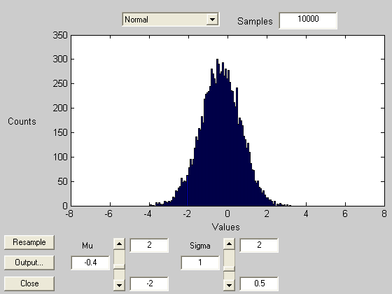
演示工具randtool生成的图形界面
键入randtool
也会出现一个图形界面，如右图。其中有实际生成的随机数样本分布的曲线，周围有各种参数和类型的选择窗。可以方便地用鼠标和键盘改变参数，得到相应的曲线。

Slide 19
三。 用样本推断总体的统计量
由实际样本值算出的统计量与例5-6-1中的理论值之间存在误差，而且样本统计量也是随机量。计算机每运行一次，所得到一组观察值Yi的统计量也会不同。它们也有各自的分布规律，比如对于μ,σ²相同的正态分布总体，各样本组的标准化均值按Z-分布，各样本组的标准化方差按χ²分布。
当样本数取得很大时，根据中心极限定理，分布的误差就很小。这样得出的是总体统计量的一个（有误差的）估值，称为点估计法。如果样本数小，点估计法误差就会很大，甚至对人们造成误导。这时较好的方法是给出总体统计量一个取值区间（置信区间），并给出它在此区间取值的概率（置信度）。
在实际工程中，做试验往往是很费时费钱的。通常希望用最小的试验样本集来推断总体的统计量所取的数值范围，并且希望有相当的精度和可信度。

Slide 20

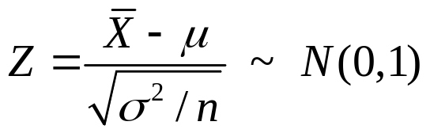
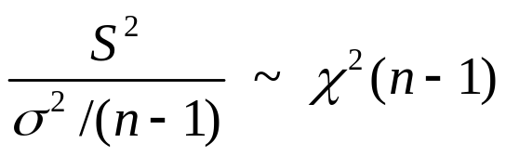
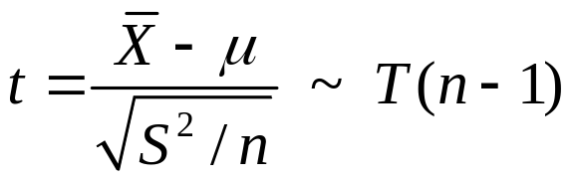
正态分布样本与总体统计量的关系
(a)。已知总体方差σ²，但均值μ未知。要由样本均值 和方差S²推断总体均值μ。这时，样本均值标准化后的Z值满足正态分布：
（5.6.1）
(b)。总体均值μ和方差σ²均未知，要由样本方差S²推断总体方差σ² 。这时，样本方差S²标准化值满足χ²分布：
（5.6.2）
(c)。总体均值μ和方差σ²均未知，要由样本均值 和样本方差S²估计总体均值μ。μ经过样本均值和样本方差S²标准化后满足T-分布：
（5.6.3）

Slide 21
【例5-6-3】
对某种产品的尺寸进行检验，由长期的统计知道其总体方差为σ²=4（微米²），当日抽测其中10个工件的偏差分别为2;1;-2;3;2;4;-2;5;3;4（微米），试对零件长度偏差的平均值（总体的数学期望）作出置信度为90％的区间估计。
解：在MATLAB程序中，用Xbar表示均值 ，s2表示S²，则样本均值和样本方差分别为：
x= [2;1;-2;3;2;4;-2;5;3;4];
Xbar=mean(x), s2=var(x)
得到： Xbar = 2, s2 = 5.7778
因为对于正态分布的随机样本，其样本均值Xbar和总体均值μ误差的标准化结果Z也服从正态分布。要估计总体均值μ的范围。要先找到其90％置信区间边界点[λ_{0.05}，λ_{0.95}]，这可用正态分布逆函数查出，其语句为：
lambdam=norminv([0.05,1-0.05])

Slide 22

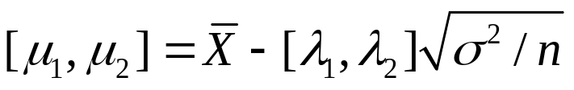
【例5-6-3a】总体均值μ的区间估值
根据Z的这样两个边界，可以计算相应的μ的估值区间。
把（5.6.1）式进行移项，得到， 把公
式中的Z用它的两个置信区间边界点来置换，在MATLAB中令varx=σ2，并利用数组计算方法，同时计算两个边界的值，即把公式表达为：
相应的MATLAB程序exn563就是：
x= [2;1;-2;3;2;4;-2;5;3;4];
Xbar=mean(x), s2=var(x)
lambdam=norminv([0.05,0.95])
n=length(x), varx=4
Mut= Xbar-lambdam*sqrt(varx/n)
% Mut表示总体均值的估计范围

Slide 23
程序的运行结果为：
lambdam = -1.6449 1.6449
n = 10
varx = 4
Mut = 3.0403 0.9597
于是根据这十个样本，我们有90%的把握来断定，该工件尺寸的总体平均值将大于标称值0.9597～3.0403（微米）。
如果我们只取一个误差为+2的样本，其他参数都不变，这时算出的置信区间将为：
Mut = 5.2898 -1.2898
这意味着，我们甚至无法估计工件的尺寸总体值是正偏差还是负偏差。所以取的样本太少，是很难有信心较准确地推断工件的总体偏差的。

Slide 24


例5-6-4最大飞行速度方差的估计
飞机的最大飞行速度X~N(μ,σ²)，但μ, σ²未知。现对飞机的速度进行14次独立测试，测得数据如下(单位：m/s)：
422,419,426,420,426,423,432,428,438,434,412,417,414,441;
试按置信度0.95对总体X的均值μ和方差σ²进行区间估计。
解：先求标准差的区间估值，总体均值μ和方差σ²均未知，要由样本方差S2推断总体方差σ²，属于情况(b)，方差按χ²分布。其区间估值可以分成两个步骤：
(1) 由 ，找到 的置信区间边界点，
(2) 把上式移项整理为：
求得σ²的估值区间。

Slide 25
求总体方差估值的程序exn564
先用MATLAB语句输入数据，然后进行这两个步骤。在程序中设样本方差为s2，样本标准差为sigma，总体标准差为sigmat。所对应的MATLAB程序exn564如下
x=[422,419,426,420,426,423,432,428,438,434,412,417,414,441]';
n=length(x), s2=var(x), Xbar=mean(x)
% 根据给出的α,反查χ2的置信区间边界点。因已知置信度为0.95,故α应取1-0.95=0.05
alpha=input('alpha= '),
% 由α查χ2置信区间
lambdach=chi2inv([alpha/2,1-alpha/2],n-1)
% 由置信区间求估值区间
sigmat =sqrt((n-1)*s2./lambdach)

Slide 26
程序exn564运行结果
程序运行时，若按其提问‘alpha=’，键入0.05，则所得的结果为：
n = 14
s2 = 76.4396
Xbar = 425.1429
alpha= 0.0500
lambdach = 5.0088 24.7356
sigmat = 14.0853 6.3383
再求总体均值的估值区间，因为我们对于总体方差并不知道，而要靠样本数据来估计总体均值μ。这就属于上述情况(c)。

Slide 27
例5-6-4最大飞行速度均值的估计
解：由
找到的置信区间边界点，再由
求出μ相应的估值区间。这两个步骤所对应的语句为
% 由α查T-置信区间
lambdat=tinv([alpha/2,1-alpha/2],n-1)
% 由置信区间求估值区间
Mut = Xbar - sqrt(s2/n)*lambdat
运行的结果为：
Mut = 430.1909 420.0948
可见最大速度按95％的置信度应在420～430【米/秒】之间。

Slide 28
用工具箱函数进行估计
用MATLAB提供的normfit函数来根据样本集的数据x直接估计出总体统计量。其调用格式为：
[Xbar,sigma,mut,sigmat] = normfit(x,alpha)
在本题中，用测得的x为输入变元，键入：
[Xbar,sigma,mut,sigmat] = normfit(x,0.05)
即可得到样本的统计量为：
Xbar = 425.1429
sigma = 8.7898（注意，即sigma=sqrt(s2)）
总体的估计量为
mut = 420.0678 430.2180
sigmat = 6.3722 14.1608
如取置信度为90%，则用下列语句
[Xbar,sigma,mut,sigmat] = normfit(x,0.1)

Slide 29
四。 蒙特-卡罗随机实验法
【例5-6-5】 用随机实验法求圆周率估计值。
解：先生成在-1≤(x,y)≤1中均匀分布的随机数作为坐标系（x,y）中x，y的值，这样两个坐标就决定图5-44所示的正方形中一个点，如果随机数的分布是均匀的，则落入圆中和方形区域中点的数目之比，就代表了圆面积和正方形面积之比。又已知正方形面积为4，这样就可以求出圆的面积，这个面积就等于圆周率的估计值。

Slide 30
随机实验求pi程序exn565
N=input('取的总点数= ')；
% 生成均值为零，在-1~1间均匀分布的随机数x,y
% 点(x,y)全在方形区域内, k为落入圆内部的点数，初值为零
x=2*(rand(1,N)-0.5); y=2*(rand(1,N)-0.5); k=0;
for i=1:N
if x(i)*x(i)+y(i)*y(i)<=1 k=k+1; end % 落入圆的中点数
end
pihat=4*k/N % 圆面积＝正方形面积×k/N
运行此程序，分别在程序的提示下键入N=10000,100000,1000000，...等，可以得出圆周率的估计值pihat为3.1512，3.1448，3.1417,...，输入点数愈多，得出圆周率的精度就愈高.

Slide 31
五。统计工具箱中的其他函数
前面介绍的只是MATLAB的统计工具箱(stats)中的一些初级的功能。此工具箱还有大量的功能很强的函数。这些功能包括聚类分析，回归分析，假设检验，多变量统计分析，试验设计，统计过程控制等等。这些内容的应用性很强，MATLAB针对各种应用编写了相应的函数，往往每一个应用有一个专门的函数,只讲输入输出变元的意义和用法,不讲原理，现举一个假设检验的例子说明。

Slide 32
假设检验函数ttest的用法(1)
【例5.6.6】 (a) 用例5.6.3的数据，检验该样本集的总体均值是否可能为零？(b) 用例5.6.4的数据，检验该样本集的总体均值是否可能为425？取置信度为0.9。
解：因为总体方差为未知，故总体均值服从T-分布，MATLAB为这样的分布进行总体均值估值的假设检验编写的函数为ttest。键入help ttest可以得到它的用法：
TTEST 假设检验: 将样本均值和一个常数进行T检验，调用格式为
[H,P,CI,STATS] = TTEST(X,M,ALPHA,TAIL)
判断满足正态分布的样本X是否可能具有总体均值M。
其他输入变元的意义：ALPHA为1-置信度，TAIL是用来对H=1的意义进行控制的参数（见输出变元部分），默认值为M = 0, ALPHA = 0.05.，TAIL=0 。

Slide 33
假设检验函数ttest的用法(2)
输出变元的意义如下
H=0表示：“总体均值=M”的假设成立；H=1表示：“总体均值=M”的假设不成立；其进一步的意义，则随输入变元TAIL的不同，意义为
若TAIL＝0，表示：“总体均值≠M”；
若TAIL＝1，表示：“总体均值>M”；
若TAIL＝-1，表示：“总体均值<M”；
CI为置信区间，其置信度为1-ALPHA
P 表示出现H=0的概率，P愈小说明假设成立的概率愈小。
STATS为样本的统计特性，它由两项组成:
第一项为样本的T-值, ，第二项为样本的自由度数df。

Slide 34
将本题的数据代入的结果(1)
程序exn566，
例5.6.3的数据为x1，M1=0; 例5.6.4的数据为x2, M2=425, 置信度均取90%,数据输入语句从略：
% 对例5.6.3,均值为零的假设成立否？只要一条语句:
[h1,pvalue1,ci1,stats1] = ttest(x1,M1,0.1), pause
运行结果为，对例5.6.3的数据：
h1 = 1，pvalue1 = 0.0273，
ci1 = 0.6066 3.3934
stats = tstat: 2.6312, df: 9
说明本例“均值为零”的假设不成立，假设成立的概率仅为0.0273。总体均值的90%置信区间为[0.6066，3.3934]，样本的t值为2.6312，自由度为9(样本数-1)。

Slide 35
将本题的数据代入的结果(2)
%对例5.6.4,均值为425的假设成立否？
[h2,pvalue2,ci2,stats2] = ttest(x2,M2,0.1)
对例5.6.4的数据,运行结果为, ：
h2 = 0，pvalue2 = 0.9522，
ci2 = 421.0048 429.2809
stats2 = tstat: 0.0611
df: 13
说明本例“均值为425”的假设成立，假设成立的概率为0.9522。总体均值的90%置信区间为[421.0048，429.2809]，样本的t值为0.0611，自由度为13 (样本数-1) 。

Slide 36
怎样用好stats工具箱中的函数
从本例可以看出，这种专业工具箱中的函数完全以应用为目标。用户必须根据任务，选择正确的函数，并理解其输入输出变元，代进去就可得出结果，没有什么编程技巧。所以不宜在教学中多花时间。其中还有许多内容超出了大学基础课程的要求，因此本书不作更多讨论。
其实懂了MATLAB的基本语法，又懂得了本节所介绍的基本统计函数，只要读者掌握了相关的理论，是不难自己编写解题程序的。如果是为了解决工程中的问题，要避免自己编程差错，就应该利用现成的函数。结合阅读本工具箱的手册，同时利用help命令查找其相关函数的功能与调用方法。最好有几个已经有了答案的例题，反复试验，以求用这些函数得到同样的正确结果，同时也掌握了这些函数的正确用法。

Slide 37
stats工具箱中的演示程序
stats工具箱中还有一些演示程序，如分析方差的交互工具(aoctool)，通用线性模型(glmdemo)，预测拟合多项式的交互图形工具(polytool)，反应器仿真演示程序（rsmdemo），鲁棒性演示 (robustdemo)等，运行这些程序可以帮助读者学习统计工具箱中各种函数的用法，并形象地理解统计分析中的许多新概念。

Slide 38
【应用篇中与本节内容相关的例题】
【例6.3.1】气体中的分子做的是随机运动，大量的分子在进行杂乱无章的相互碰撞，不断地改变着单个分子的速度的方向和大小。从总体来看，它们要服从统计的规律，就速度大小而言，它们要满足麦克斯韦速度分布律，它给出了取不同速度的分子在总体中所占的比例，也就是它们的概率密度。

